Slide 1

Nhập Môn Trí Tuệ Nhân Tạo và
Khoa Học Dữ Liệu
Logistic Regression – Hồi Quy Logistic
Nguyễn Văn Thiệu
thieu.nguyenvan@phenikaa-uni.edu.vn

Slide 2
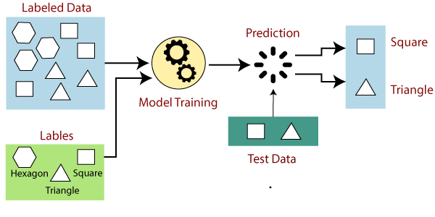
Bài học trước
- Học có giám sát là học hàm ánh xạ từ input đến output.
- Hàm ánh xạ được học từ tập dữ liệu huấn luyện (training dataset) gồm 1 tập các dữ liệu có gán nhãn (data, label) = (dữ liệu, gán nhãn).

Slide 3
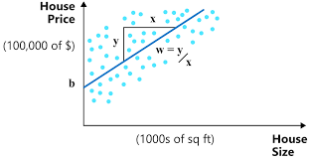
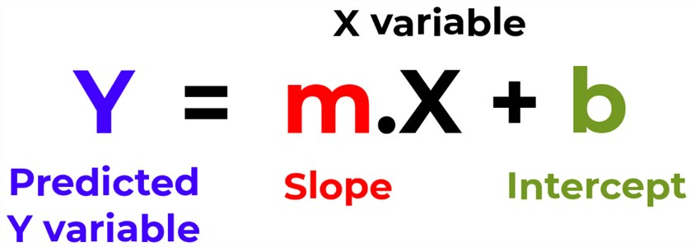
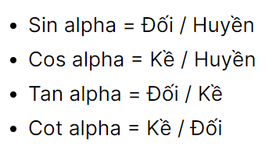
Bài học trước
m (slope): là hệ số góc, biểu diễn mức độ thay đổi của biến phụ thuộc theo biến độc lập.
b (Tung độ gốc): Giao của Oy và d

Slide 4
Bài học hôm nay
Supervised learning (học có giám sát)
Regression (Hồi Quy)
Linear Regression (Hồi Quy Tuyến Tính)
Gradient Descent Algorithm
Classification (Phân loại)
Logistic Regression (Hồi quy Logistic)
Unsupervised learning (học không giám sát)
Clustering (Phân nhóm/cụm)
Association (Liên kết)
Semi-supervised Learning (Học bán giám sát)
Reinforcement Learning (Học tăng cường)

Slide 5
Tổng quan
Ví dụ bài toán phân loại
Phân loại (phân lớp)
Các bước giải quyết bài toán phân loại
Logistic Regresison
Thước đo mô hình phân loại
Ví dụ các bước giải
Ứng dụng thực tế

Slide 6





1. Ví dụ
Nhóm biết bay
Nhóm biết bơi
Nhóm biết bò
Nhóm….?

Slide 7
1. Ví dụ

Slide 8
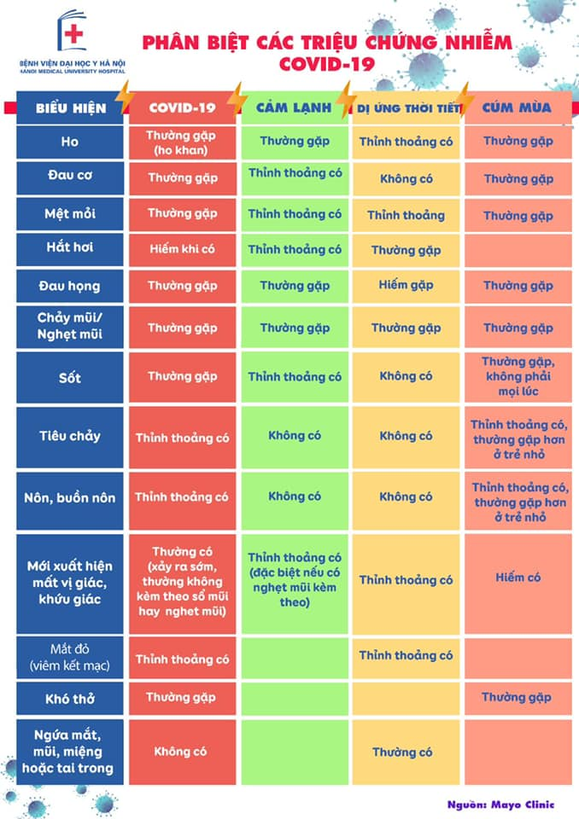
1. Ví dụ

Slide 9
1. Ví dụ
Y = aX+ b

Slide 10
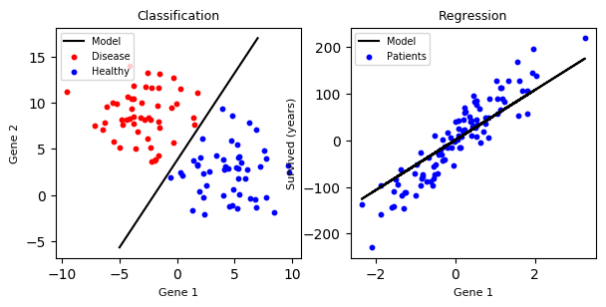
1. Ví dụ
Y = aX+ b
Y = aX+ b

Slide 11
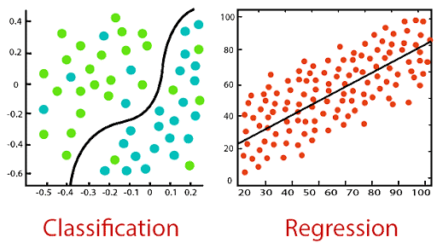
1. Ví dụ
Y = ?
Y = aX+ b

Slide 12
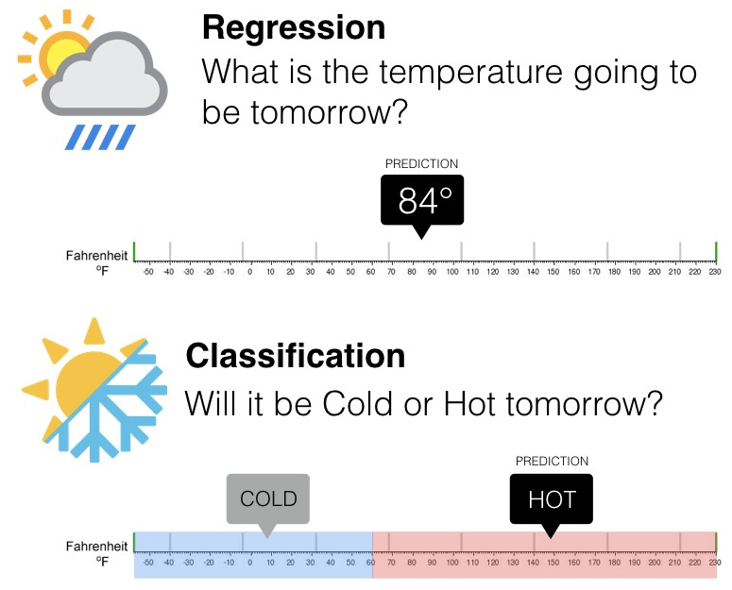
1. Ví dụ

Slide 13
2. Phân loại (phân lớp)
Là một quá trình của việc chia các lớp dữ liệu thành các nhóm hay loại khác nhau bằng việc gắn nhãn.
Là kỹ thuật của việc phân loại các quan sát (mẫu) thành các loại khác nhau.
Vậy về cơ bản, chúng ta xử lý dữ liệu, phân tích dữ liệu dựa trên một số điều kiện và cuối cùng chúng ta phân chia dữ liệu đấy thành các loại hay nhóm đã được gắn nhãn trước.

Slide 14
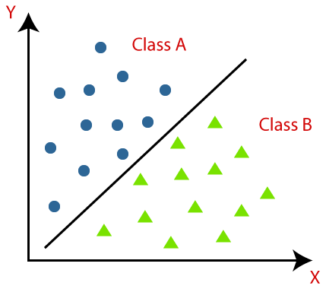
2. 1 Các dạng bài toán phân loại
Binary Classification: Là bài toán phân loại hai nhóm khác nhau. Ví dụ: phân loại email là thư rác hoặc không phải thư rác.

Slide 15
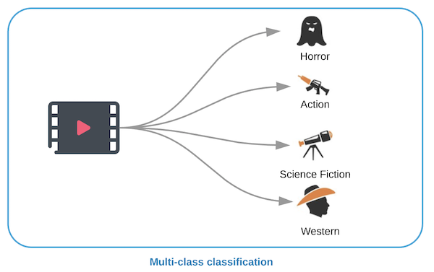
2. 1 Các dạng bài toán phân loại
2. Multi-class Classification: Là bài toán phân loại nhiều hơn hai nhóm khác nhau. Ví dụ: phân loại động vật vào các loài khác nhau.

Slide 16
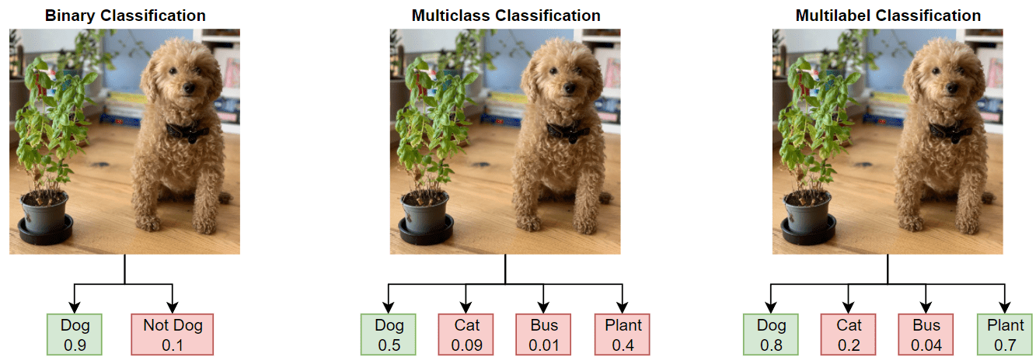
2. 1 Các dạng bài toán phân loại
3. Multi-label Classification: Là bài toán phân loại một điểm dữ liệu vào nhiều nhãn khác nhau. Ví dụ: phân loại sản phẩm vào nhiều danh mục khác nhau.

Slide 17
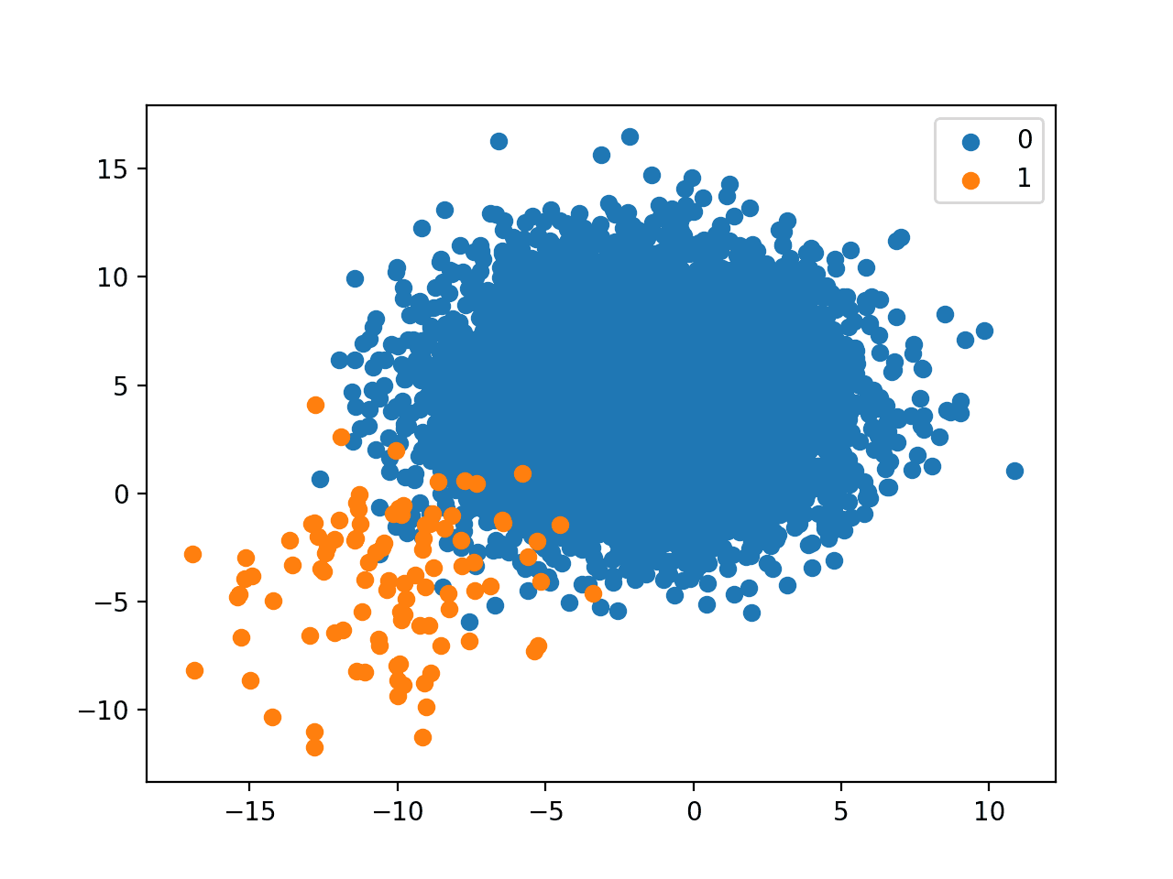
2. 1 Các dạng bài toán phân loại
4. Imbalanced Classification: Là bài toán phân loại một lượng lớn các điểm dữ liệu thuộc một nhóm và một lượng nhỏ các điểm dữ liệu thuộc nhóm còn lại.
Ví dụ: phân loại các bệnh nhân là người bình thường hoặc ung thư, trong đó số lượng bệnh nhân ung thư rất ít.

Slide 18
3) Các bước giải quyết bài toán phân loại
Xây dựng bài toán (mô hình hóa bài toán dưới dạng toán học)
Thu thập và chuẩn bị dữ liệu.
Chọn và trích xuất các đặc trưng
Chọn mô hình phù hợp: Logistic Regression, Decision Tree, SVM, Random Forest
Chia dữ liệu thành tập train và tập test
Huấn luyện mô hình dựa vào tập train và điều chỉnh các siêu tham số
Đánh giá mô hình dựa vào tập test dùng các chỉ số như accuracy, precision, recall
Triển khai mô hình vào thực tế.

Slide 19
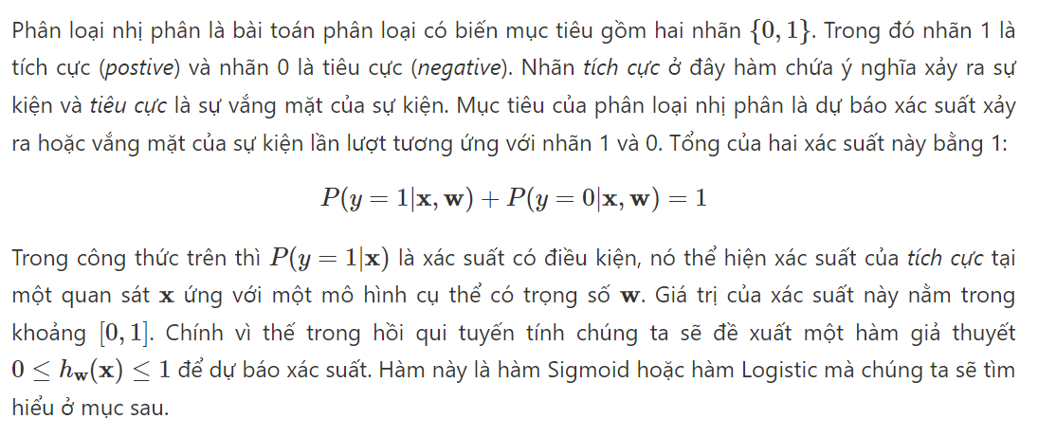
4. Logistic Regression
Là một mô hình phân loại nhị phân trong học có giám sát

Slide 20
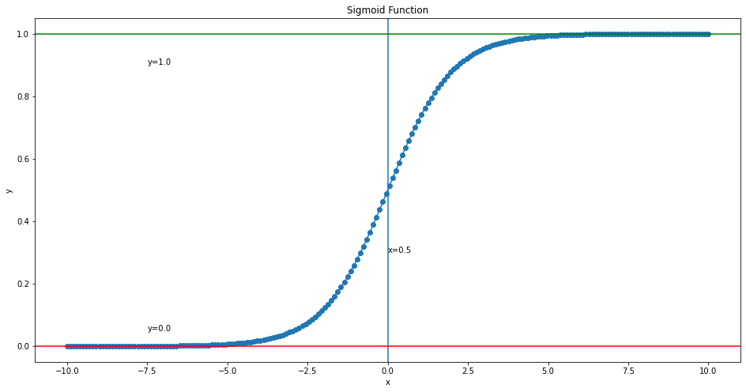
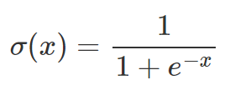
4. 1 Hàm Sigmoid
Mô hình hồi qui Logistic là sự tiếp nối ý tưởng của hồi qui tuyến tính vào các bài toán phân loại. Từ đầu ra của hàm tuyến tính chúng ta đưa vào hàm Sigmoid để tìm ra phân phối xác suất của dữ liệu.
Hàm Sigmoid thực chất là một hàm biến đổi phi tuyến dựa trên công thức:

Slide 21
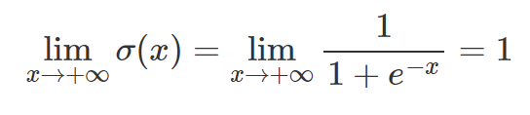
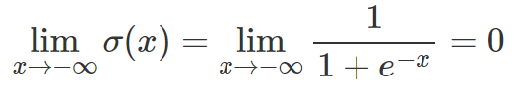
4. 1 Hàm Sigmoid
Hàm Sigmoid có hình dạng là một đường cong chữ S và đơn điệu tăng. Chính vì thế nên nó còn có tên một tên gọi khác là hàm chữ S. Một vài tài liệu còn gọi nó là hàm Logistic đại diện cho hồi qui Logistic.

Slide 22
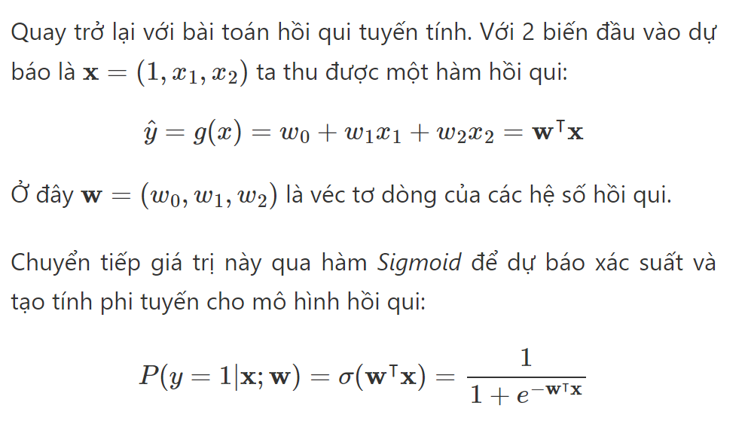
4.2 Biểu diễn Logistic Regression

Slide 23
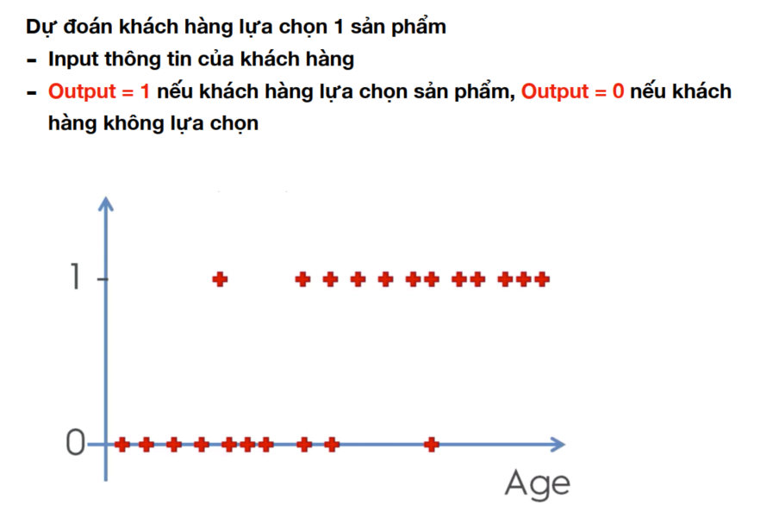
4.3 Ví dụ

Slide 24
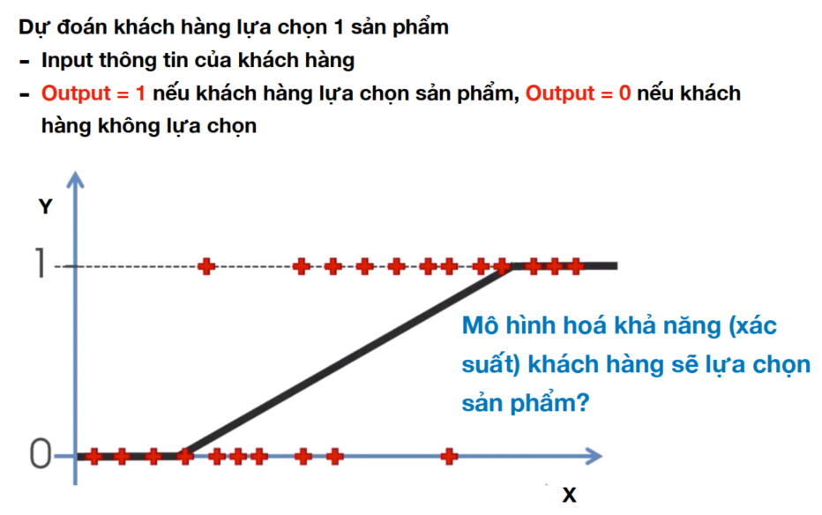
4.3 Ví dụ

Slide 25
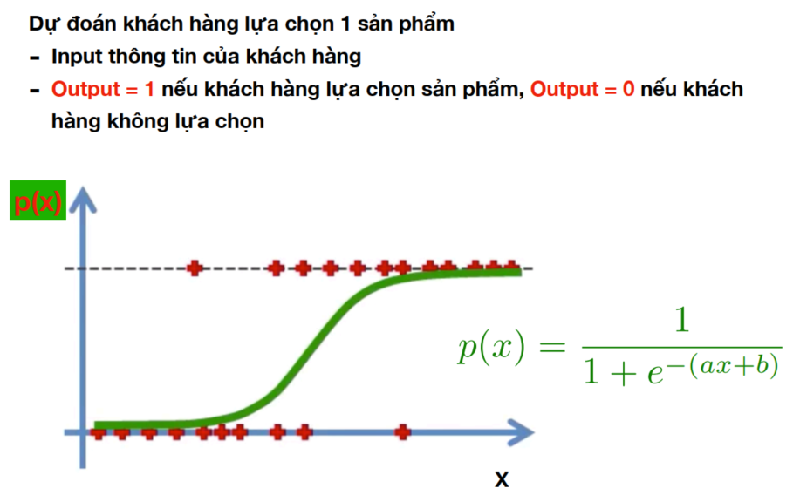
4.3 Ví dụ

Slide 26
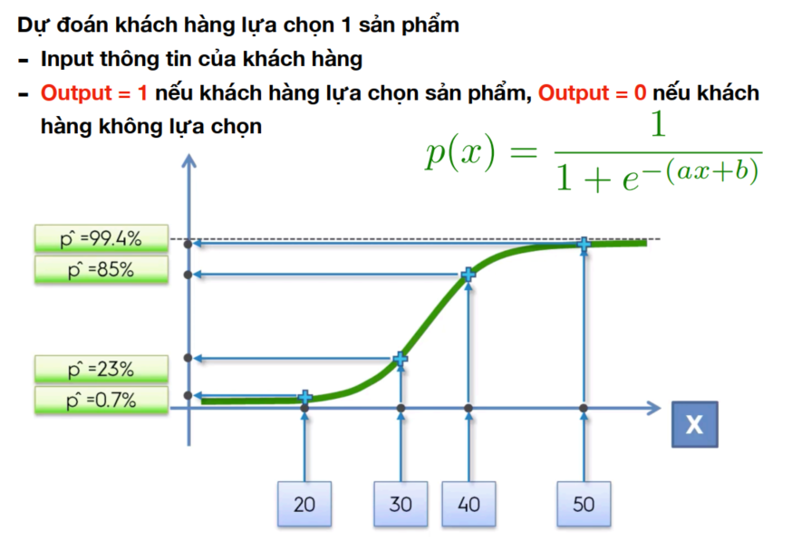
4.3 Ví dụ

Slide 27
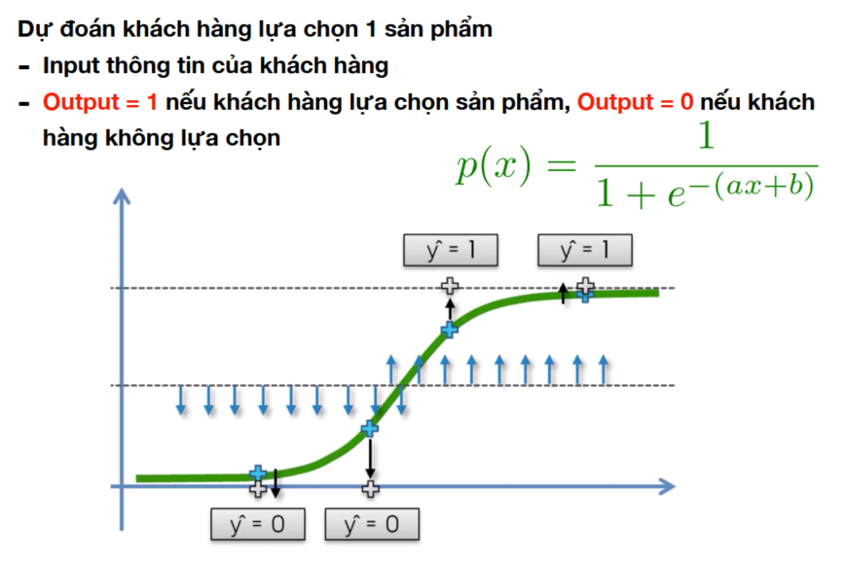
4.3 Ví dụ

Slide 28
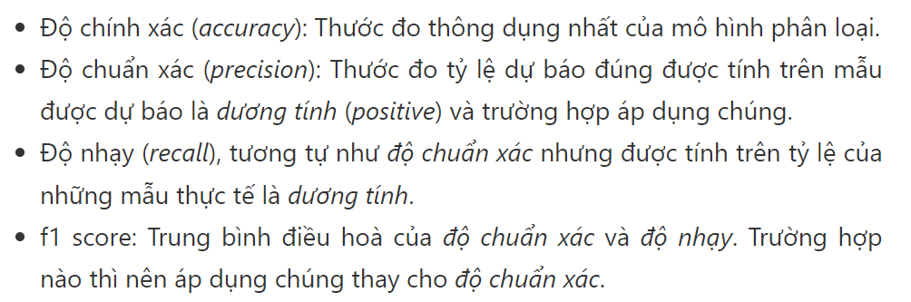
5) Thước đo mô hình phân loại

Slide 29
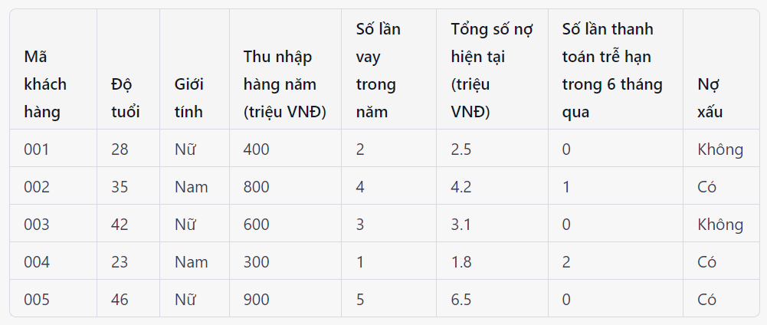
5) Thước đo mô hình phân loại
Giả sử ta xây dựng mô hình phân loại nợ xấu.
Notes:
Nợ xấu được hiểu là các khoản nợ khó đòi khi người vay không thể trả nợ khi đến hạn phải thanh toán như đã cam kết trong hợp đồng tín dụng. Cụ thể, nếu quá thời gian quá hạn thanh toán trên 90 ngày thì bị coi là nợ xấu.

Slide 30
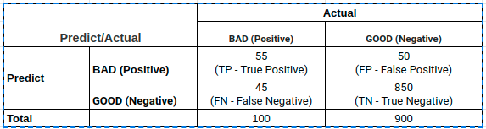
5) Thước đo mô hình phân loại
Nhãn gồm:
Có nợ xấu, hay BAD, hoặc Dương tính (positive) hoặc là 1
Không nợ xấu, hay GOOD, hoặc Âm tính (negative) hoặc là 0
Mô hình cho ra kết quả như sau:

Slide 31
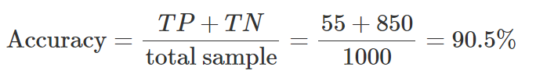
5.1) Độ chính xác (accuracy)
Là khái quát tỷ lệ các trường hợp được dự báo đúng trên tổng số các trường hợp
Độ chính xác giúp ta đánh giá hiệu quả dự báo của mô hình trên một bộ dữ liệu.
Độ chính xác càng cao thì mô hình của chúng ta càng tốt.

Slide 32
5.1) Độ chính xác (accuracy)
Độ chính xác khá trực quan và dễ hiểu, thường dùng trong những bài toán phân loại không xảy ra mất cân bằng dữ liệu.
Tuy nhiên ta dễ bị ngộ nhận trong bài toán mất cân bằng dữ liệu.
Vd: Bài toán phân loại ung thư thì cứ trong 1000 mẫu chỉ có khoảng 10 mẫu là dương tính. Nếu mô hình dự đoán 1000 mẫu đều là âm tính sẽ có độ chính xác đạt 99% trong khi mô hình không phát hiện được trường hợp ung thư nào.
Ngoài ra, độ chính xác đánh giá trên toàn bộ các nhãn, không quan tâm đến tầm quan trọng của từng nhãn. VD, bài toán nợ xấu, phát hiện 1 hồ sơ nợ xấu quan trọng hơn việc chúng ta phát hiện đúng một hồ sơ thông thường

Slide 33

5.2) Độ chuẩn xác (precision)
Độ chuẩn xác trả lời cho câu hỏi trong các trường hợp được dự báo là dương tính thì có bao nhiêu trường hợp là đúng ?
Độ chuẩn xác càng cao thì mô hình của chúng ta càng tốt trong việc phân loại hồ sơ BAD.
Trong ví dụ trên độ chuẩn xác đạt 52.4% có ý nghĩa rằng trong các hồ sơ được dự báo là BAD thì có 52.4% các hồ sơ được dự báo đúng.

Slide 34

5.3) Độ phủ (recall)
Độ phủ đo lường tỷ lệ dự báo chính xác các trường hợp dương tính trên toàn bộ các mẫu thuộc nhóm dương tính.
Có ý nghĩa gần tương tự như độ chuẩn xác, có cùng tử số nhưng có một chút khác biệt về mẫu số trong công thức tính toán dựa trên nhóm dương tính.

Slide 35
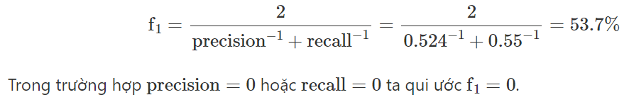
5.4) F1 Score
là trung bình điều hòa giữa độ chuẩn xác và độ phủ. Do đó nó là chỉ số đại diện trong việc đánh giá tỷ lệ dự báo đúng của các trường hợp mẫu dương tính (hồ sơ BAD).
Giá trị của F1 score luôn nằm trong khoảng độ chuẩn xác và độ phủ. Do đó khi mà độ chuẩn xác và độ phủ quá chênh lệch thì F1 score sẽ cân bằng được cả hai giá trị này và giúp ta đưa ra một đánh giá khách quan hơn.

Slide 36
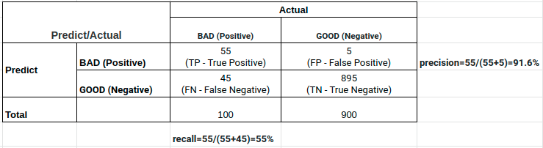
5.4) F1 Score
Precision = 91.6% ➔ Mô hình tốt, quá lạc quan
Recall = 55% ➔ Mô hình không tốt, quá bi quan
F1 score = 69% ➔ Sức mạnh trung bình, đánh giá khách quan hơn

Slide 37
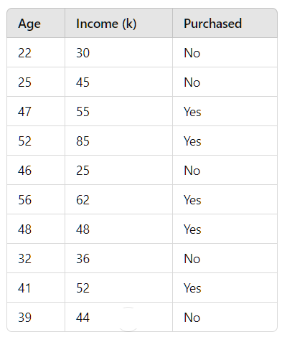
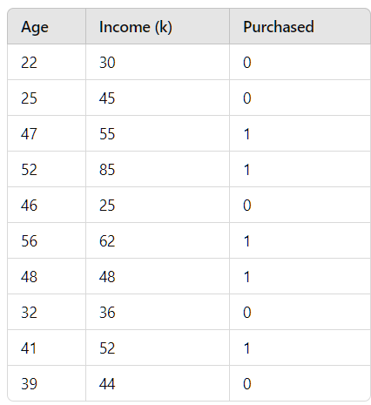
6) Example
Phân loại liệu một người có mua hàng hay không dựa trên độ tuổi và thu nhập của họ.

Slide 38

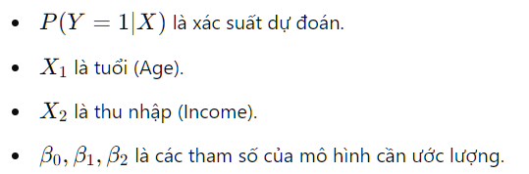
6) Example
Chúng ta muốn ước lượng xác suất xảy ra của một sự kiện (trong trường hợp này là "Purchased" = 1) dựa trên các biến đầu vào.

Slide 39
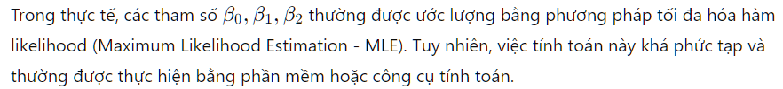
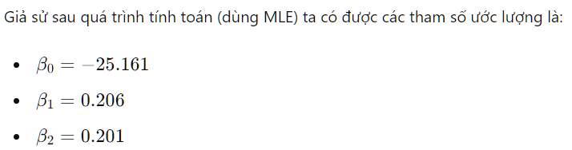
6) Example

Slide 40
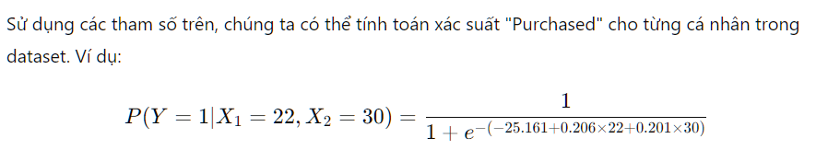



6) Example
Nếu xác suất tính được lớn hơn hoặc bằng 0.5, chúng ta dự đoán "Purchased" = 1 (Yes), ngược lại "Purchased" = 0 (No).

Slide 41
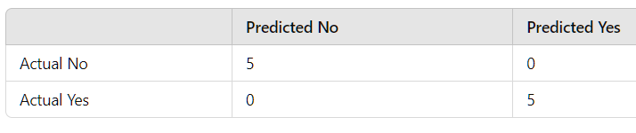
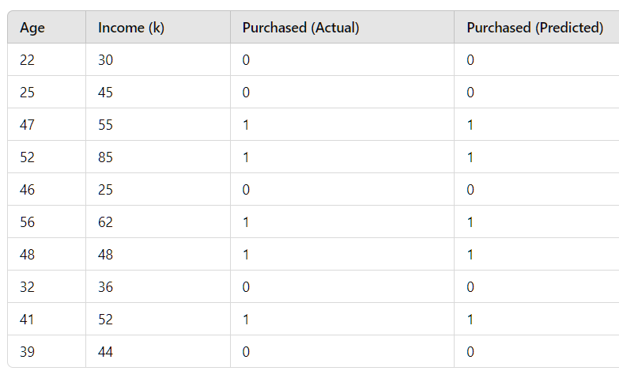
Confusion Matrix
6) Example
Giả sử đây là kết quả dự đoán

Slide 42
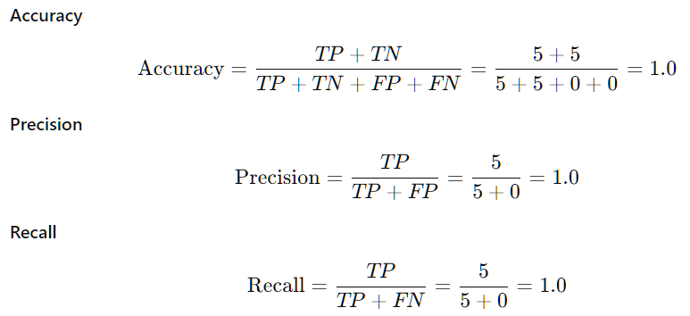
6) Example
Confusion Matrix

Slide 43
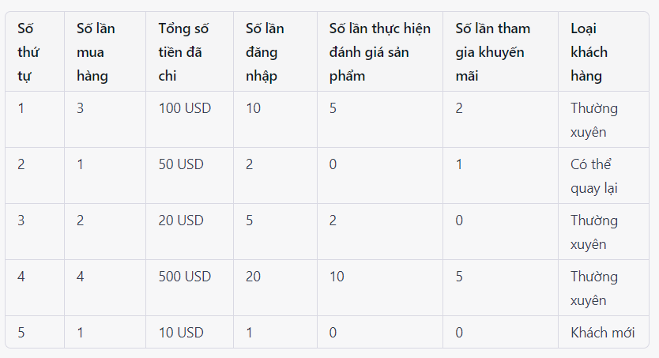
7. Ứng dụng
Phân loại khách hàng dựa trên hành vi mua hàng

Slide 44
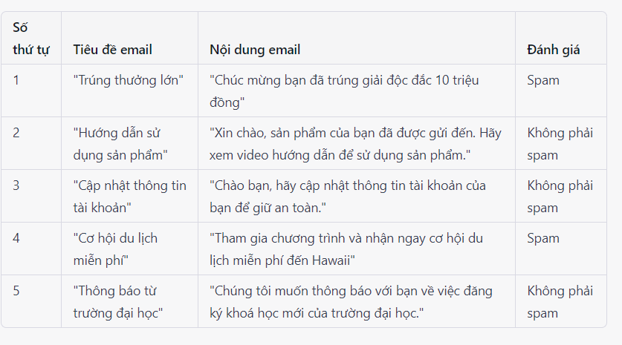
7. Ứng dụng
Phân loại thư rác (spam) trong hộp thư đến của người dùng email

Slide 45
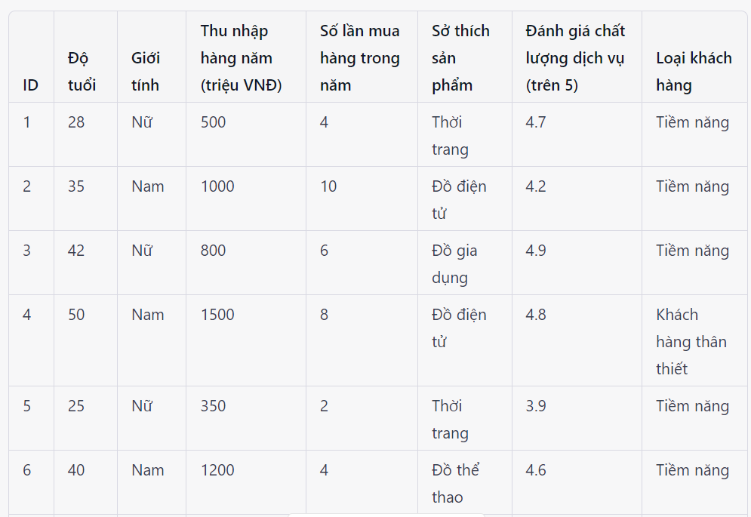
7. Ứng dụng
Phân loại khách hàng tiềm năng: Bài toán này nhằm xác định khách hàng tiềm năng nào có thể trở thành khách hàng thực sự của công ty.

Slide 46
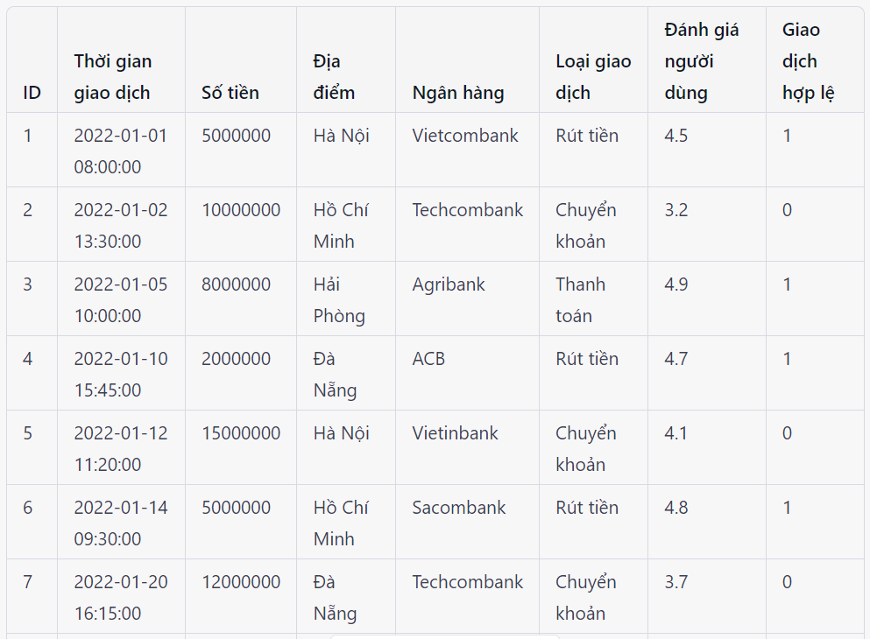
7. Ứng dụng
Phân loại giao dịch tài chính thành hai loại, giao dịch hợp lệ và giao dịch gian lận

Slide 47
8) References
https://www.coursera.org/learn/machine-learning
https://www.youtube.com/c/TriTh%E1%BB%A9cNh%C3%A2nLo%E1%BA%A1i
https://machinelearningcoban.com/
Nhập môn Trí Tuệ Nhân Tạo và Khoa Học Dữ Liệu (Học Máy, Phạm Tiến Lâm, Phenikaa University)
http://raminrastin.com/uncategorized/simple-machine-learning-workflow/
https://www.youtube.com/watch?v=F3YoC5A6Avg
https://phamdinhkhanh.github.io/deepai-book/ch_ml/index_classification.html

